Slide 1
InstallShieldLecture
InstallShieldでインストーラを作成する方法
(初級編)
ソニーエンジニアリング
設計3部1課
齋藤佑輔

Slide 2
InstallShieldLecture
【概要】
・InstallShieldを使用してインストーラを作成する方法を説明する
・インストーラはインストールスクリプト、EURA変更、ダイアログ変更等を伴わないものとする
・DI自動調整アプリのインストーラを作る際に使用したプロジェクトを元にして説明する
【インストーラを作る際の注意】
・インストーラを作るには注意しなければならない点が多い
⇒ファイルの構成やコンポーネント等が適切な物であるのか
確認する(リリースビルド、ビルドオプション、バージョン等)
⇒InstallShieldを操作した時は必ず全体をチェックしなおす
（InstallShieldは操作をすると勝手に他の設定を変えてしまう
例.ファイル追加時のショートカット、キーファイル設定）

Slide 3
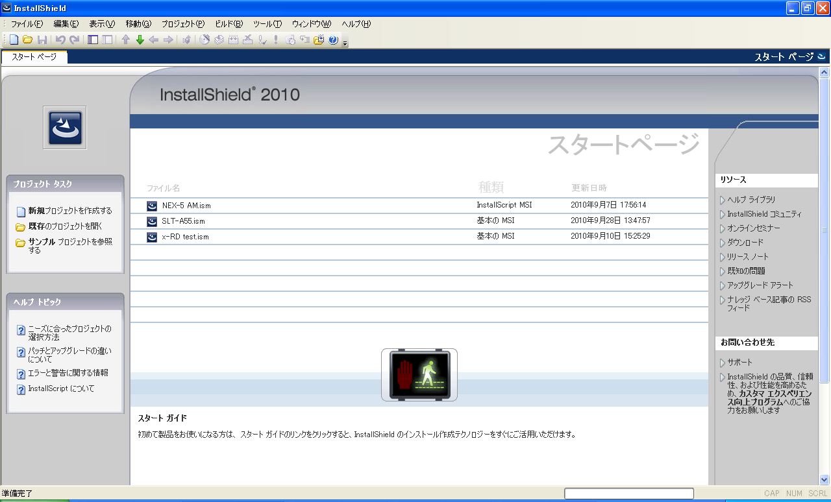
InstallShieldLecture
PROCESS 1:InstallShieldを起動する(スタートページの説明)
InstallShieldを起動すると以下の画面が表示される。
既に作成したInstallShieldプロジェクトは”ファイル名.ism”ファイルを選択することで
InstallShieldを起動することができる。
・新しくプロジェクトを追加する場合は新規作成を選択する
・予め作成していたプロジェクトはファイルを開くを選択する
・以前に開いたプロジェクトの履歴からも選択することができる

Slide 4
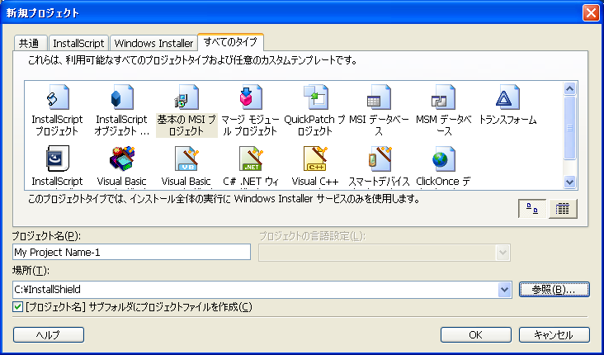
InstallShieldLecture
PROCESS 2:新しくプロジェクトを作成する
新規プロジェクトを作成する場合は基本の”MSIプロジェクト”を選択する。
プロジェクト名とプロジェクトファイルの保存場所を選択して”OK”を押下する。

Slide 5
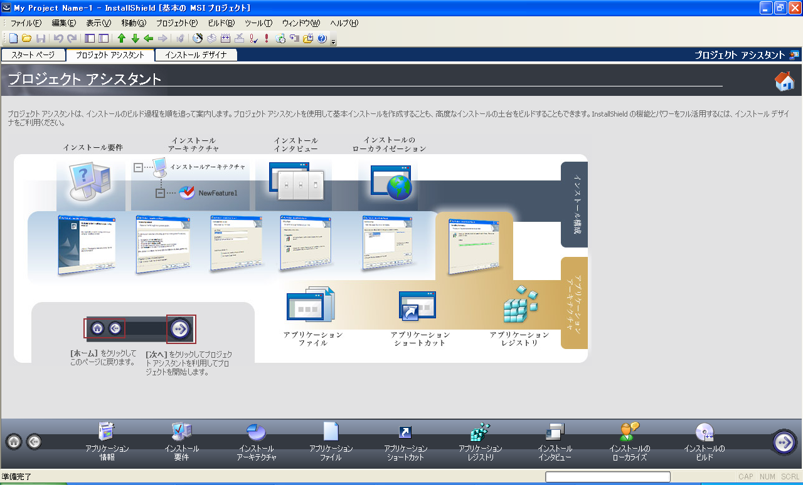
InstallShieldLecture
PROCESS 3:プロジェクトアシスタント
・”スタートページ”以外に”プロジェクトアシスタント”と”インストールデザイナ”が追加される
・”プロジェクトアシスタント”はインストーラの全体構成を簡易的に設定できるウィザード
・”インストールデザイナ”はインストーラの詳細な構成を設定するウィンドウ。”プロジェクトアシスタント”では満足なインストーラは出来ないため、”インストールデザイナ”が主なインストーラ作成ウィンドウとなる
・”プロジェクトアシスタント”の主な機能一覧。
これらを左から順番に設定するとインストーラの構成の一部が作成できる。

Slide 6
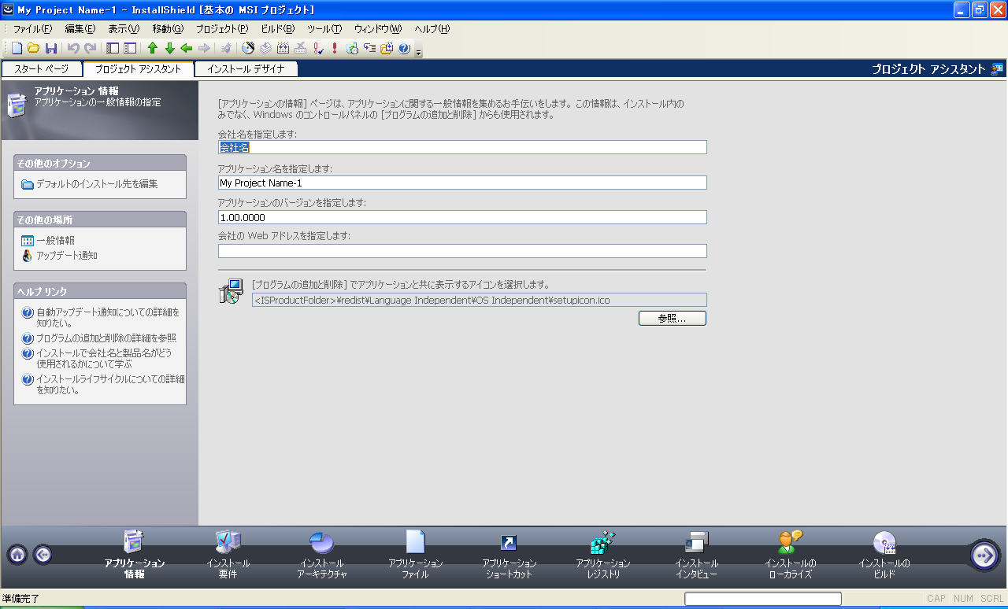
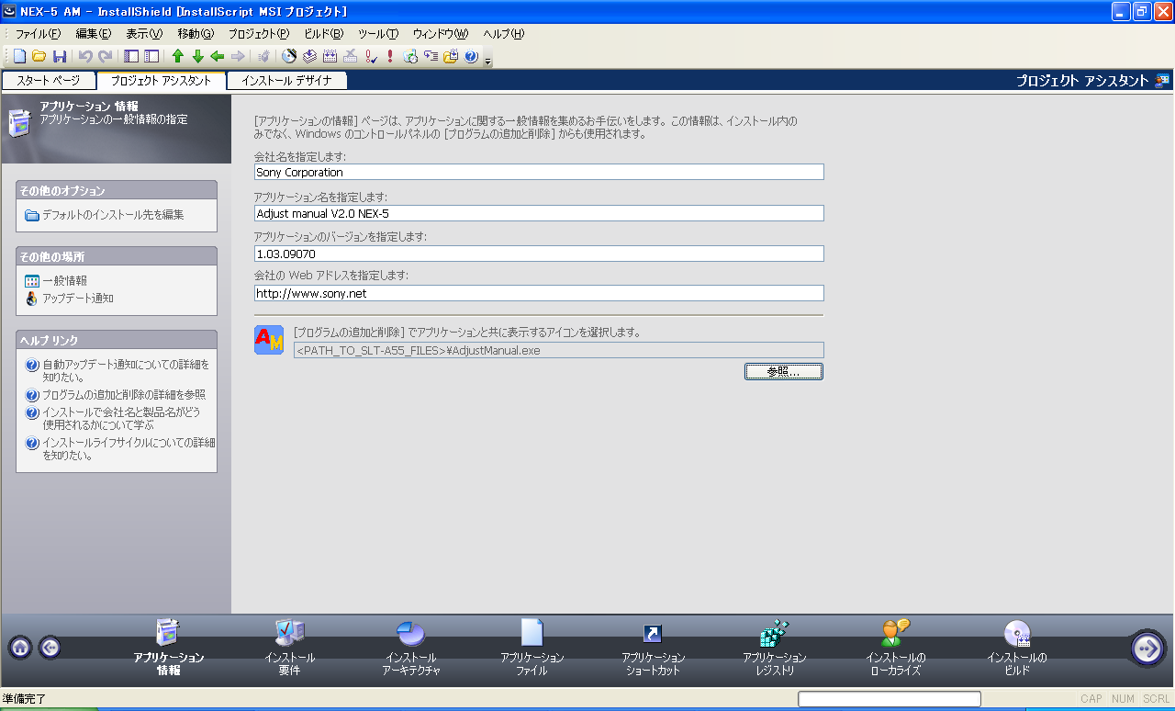
InstallShieldLecture
PROCESS 4:アプリケーション情報
・”プログラムの追加と削除”で表示させるアイコンを選択する。
.exeや.icoのファイルを選択する。
・会社名、アプリケーション名、アプリケーションバージョン、Webアドレスを指定する。これらはインストーラ内や”プログラムの追加と削除”等で使用される。あとから”インストールデザイナ”で編集可能

Slide 7
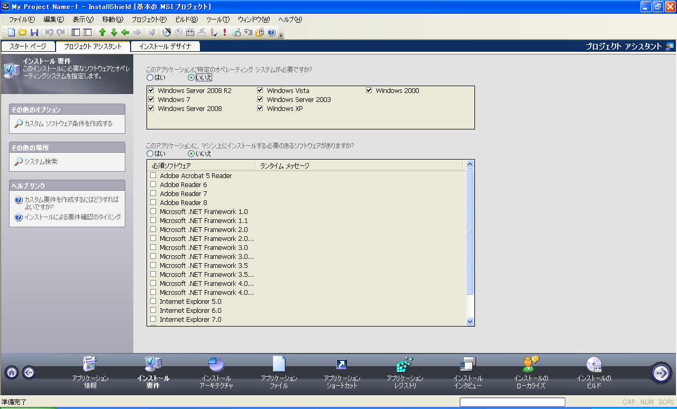
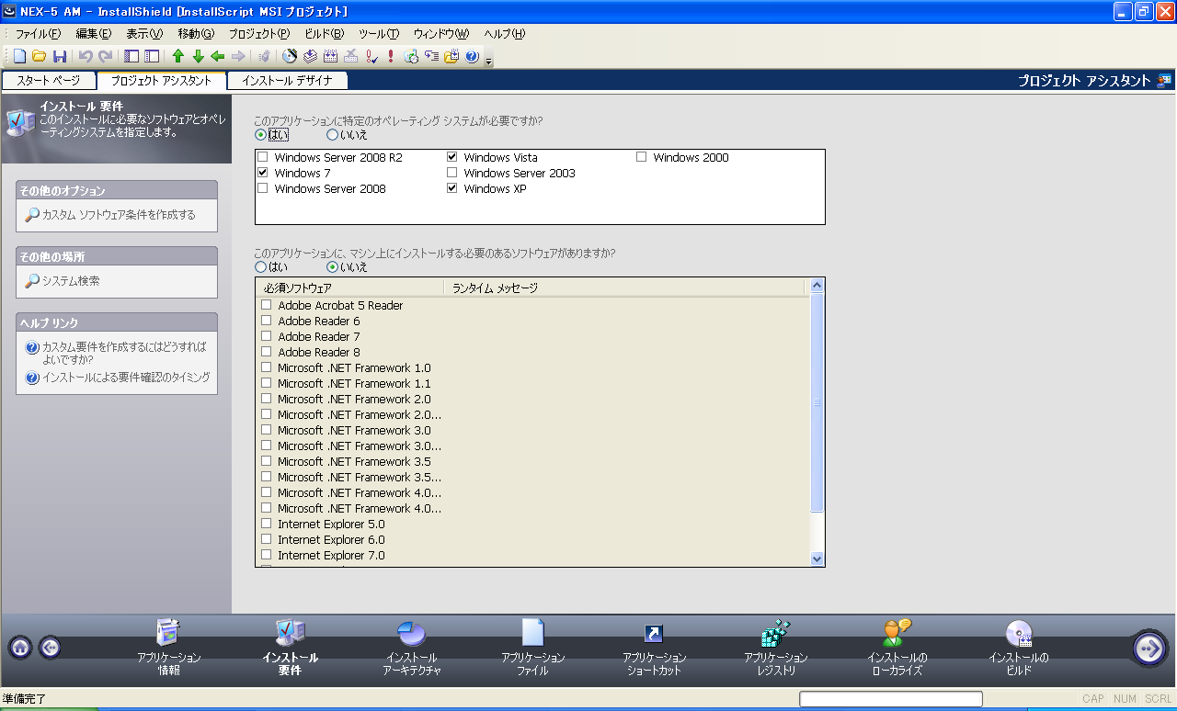
InstallShieldLecture
PROCESS 5:インストール要件
・インストーラを実行した時に同時に入れるソフトを選択する。
ソフトを起動するのに必要なファイル(.NET Framework等)はここでも選択できるが、後に必要なファイルを自動でピックアップしてくれる機能があるのでここでは特に選択する必要はない。(IEやAdobeReaderは除く)
・インストーラを実行できるOSを選択する。

Slide 8
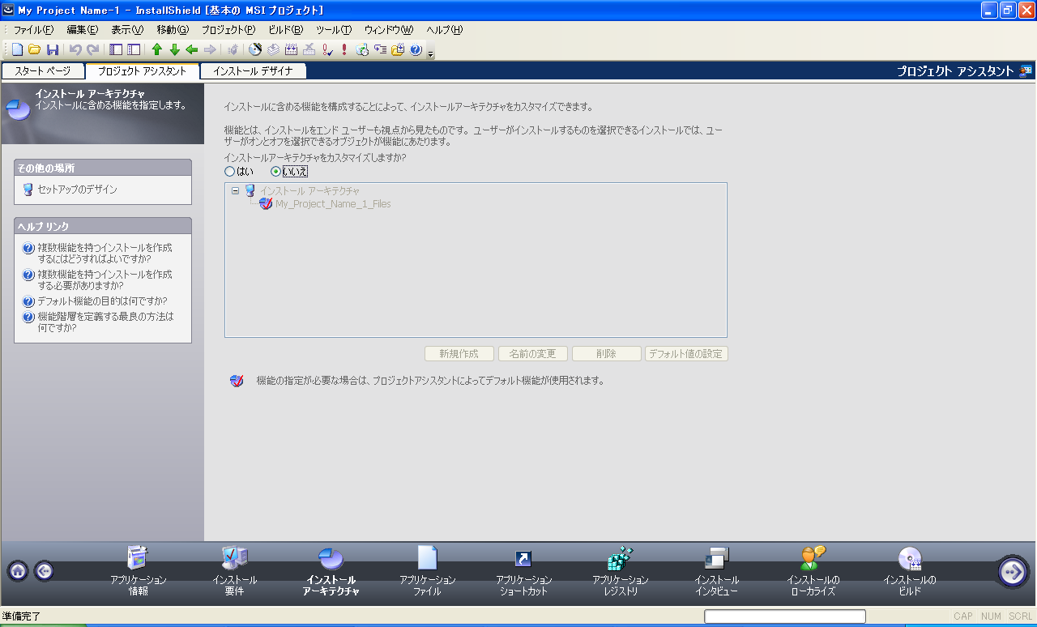
InstallShieldLecture
PROCESS 6:インストールアーキテクチャ
・インストーラの中身を機能別に構成した時、どれをインストールさせるかを選択するのに編集する。

Slide 9
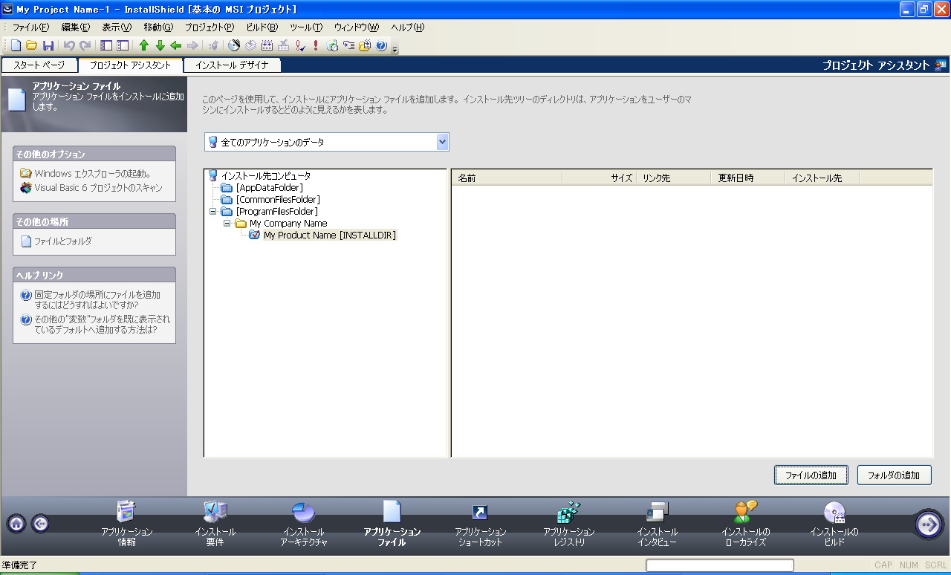
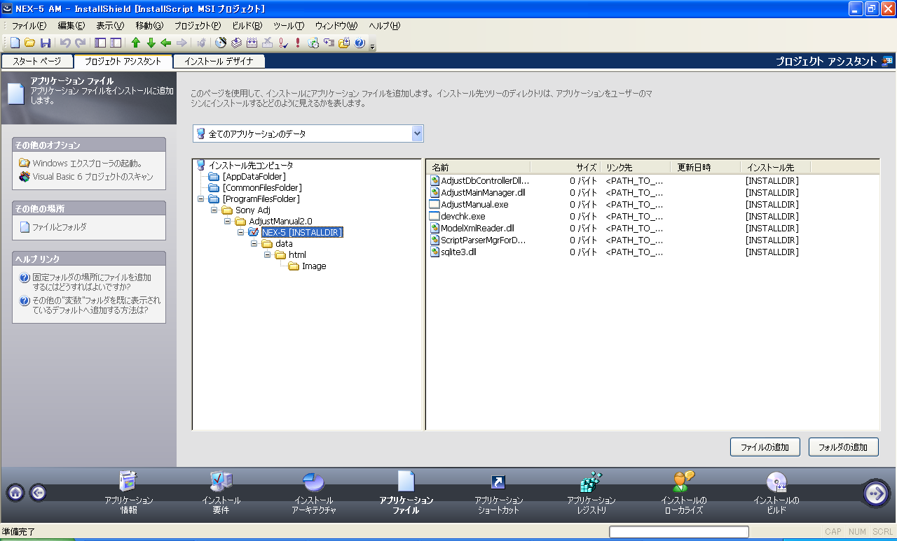
InstallShieldLecture
PROCESS 7:アプリケーションファイル
・ディレクトリ構成が終了したら、このウインドウにファイルを追加していく。
・まずここでインストールした時のディレクトリ構成を作成する。ディレクトリの追加は右クリックから選択できる。

Slide 10
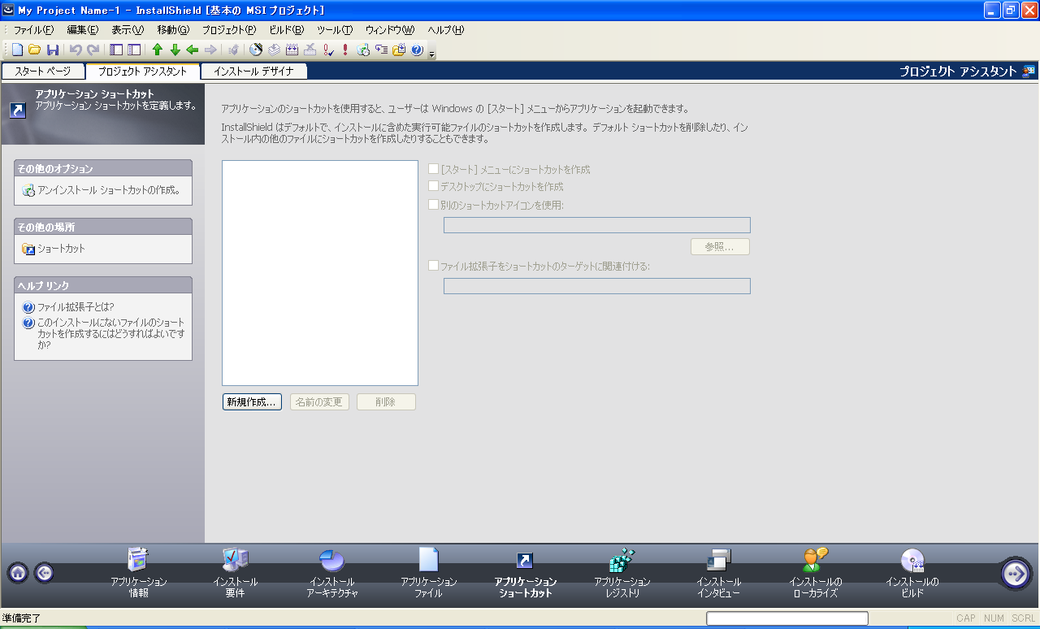
InstallShieldLecture
PROCESS 8:アプリケーションショートカット
・アプリケーションのショートカットを置きたい場所や名前を編集する。PROCESS 7で指定したexeファイルが自動的に追加されるので、ファイル構成を変えたりした時は必ずアプリケーションショートカットも確認しなければならない。

Slide 11
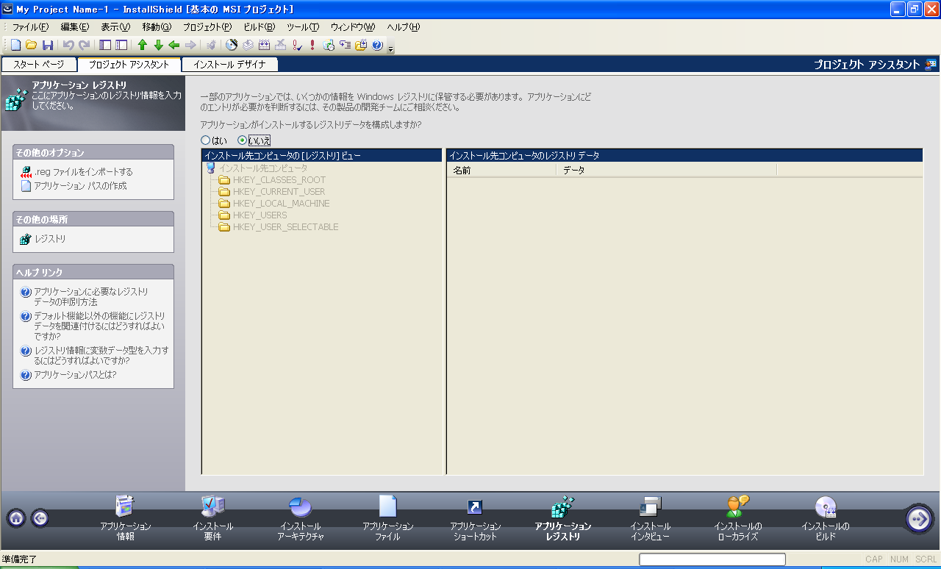
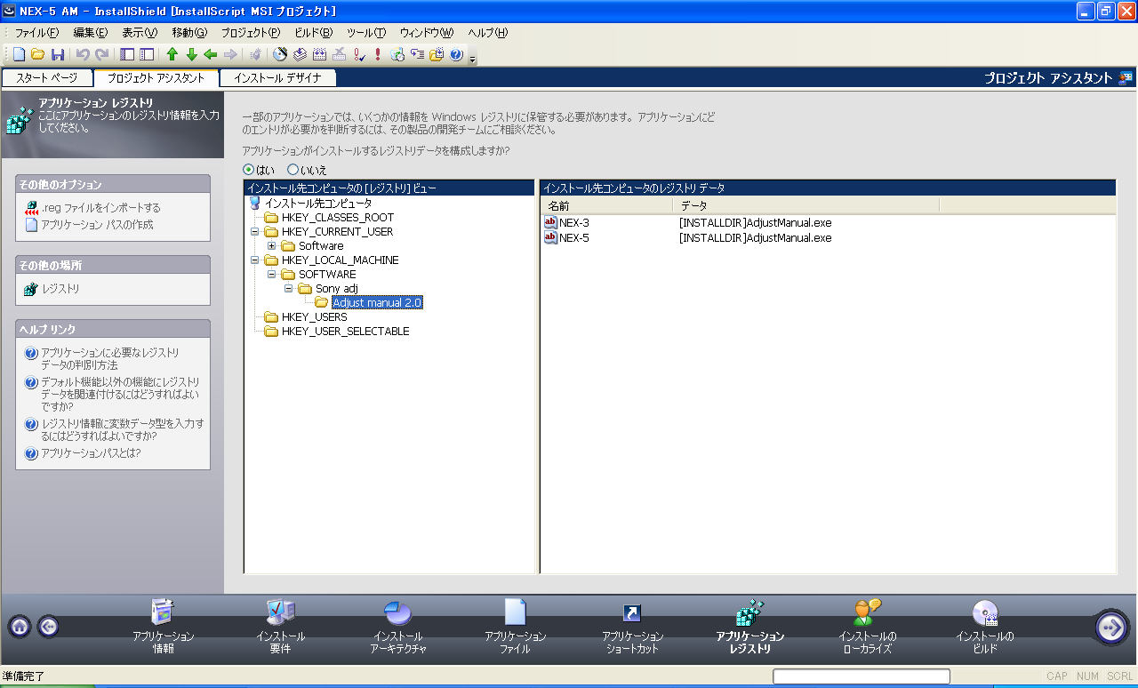
InstallShieldLecture
PROCESS 9:アプリケーションレジストリ
・ディレクトリ構成が終了したら、このウインドウにレジストリを追加していく。
・まずここでインストールした時のディレクトリ構成を作成する。ディレクトリの追加は右クリックから選択できる。

Slide 12
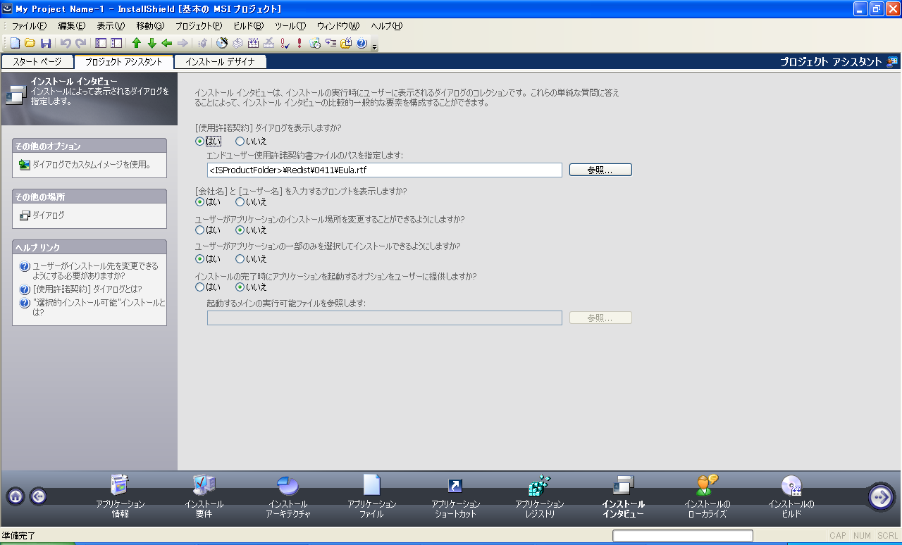
InstallShieldLecture
PROCESS 10:インストールインタビュー
・[使用許諾契約]ダイアログを表示しますか？⇒EURAの表示有無を選択する
・[会社名]と[ユーザー名]を入力するプロンプトを表示しますか？⇒表示有無を選択する
・ユーザーがアプリケーションのインストール場所を変更することができるようにしますか？⇒インストール場所を固定にしたい場合は”いいえ”を選択する
・ユーザーがアプリケーションの一部のみを選択してインストールできるようにしますか？⇒機能を選択してインストールする場合は”はい”を選択する
・インストールの完了時にアプリケーションを起動するオプションをユーザーに提供しますか？⇒インストール完了時に起動させたいexeファイルも指定する

Slide 13
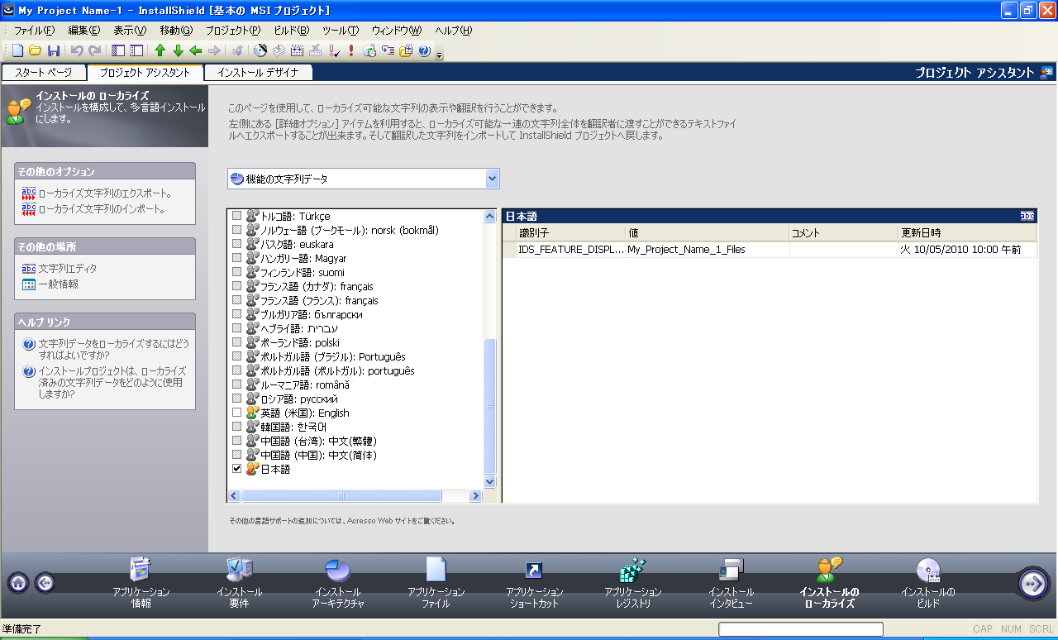
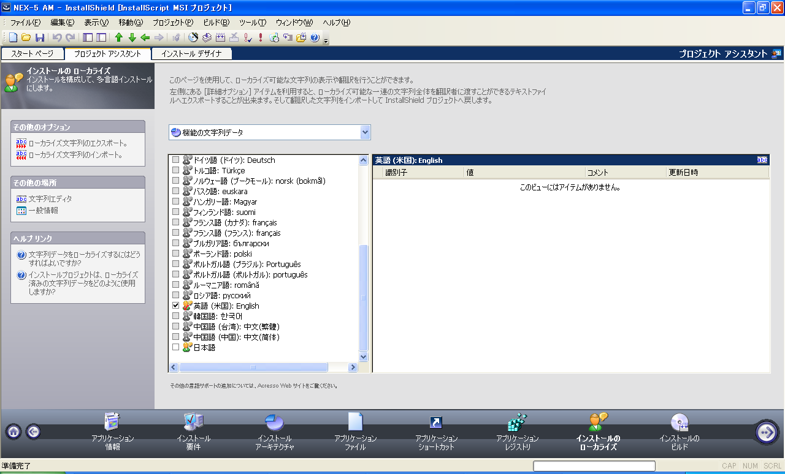
InstallShieldLecture
PROCESS 11:インストールのローカライズ
・日本語以外の言語を設定するには”プロジェクトアシスタント”ではできないので
”インストールデザイナ”で行なう
・使用する言語を設定する。

Slide 14
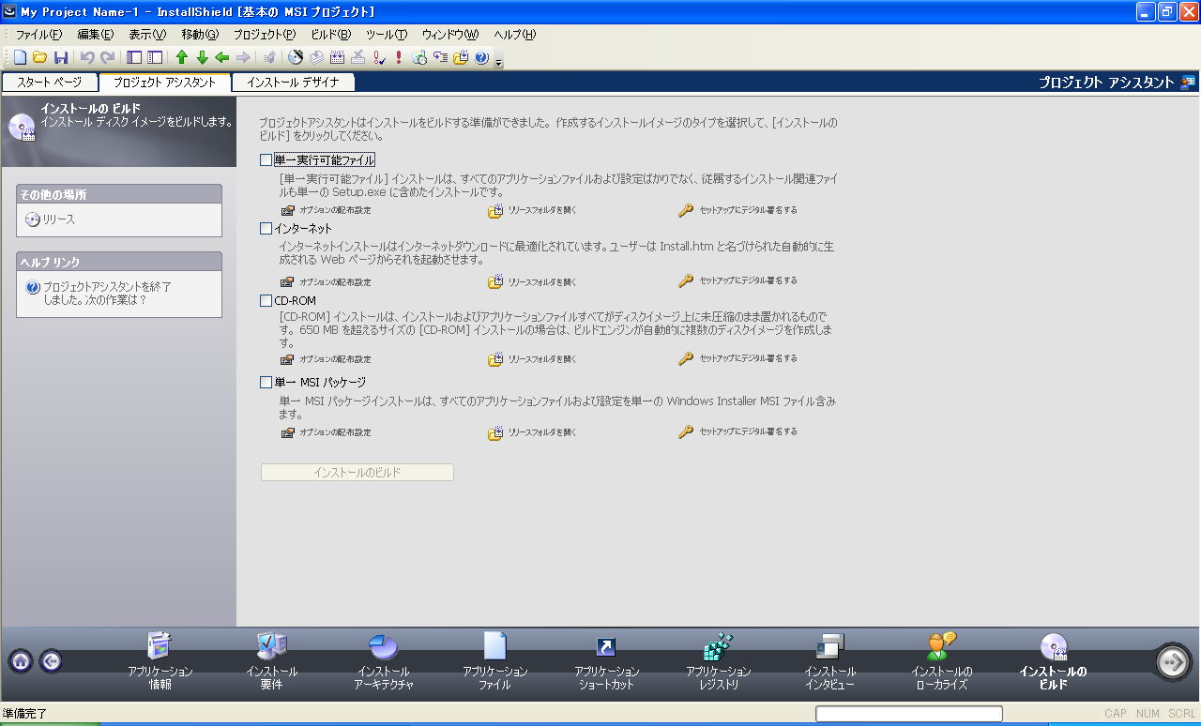

InstallShieldLecture
PROCESS 12:インストールのビルド
・単一実行可能ファイルを選択する
・ここまでの編集が終了したら一旦ビルドしてみる。
失敗するが、編集中の状態が保存される。

Slide 15
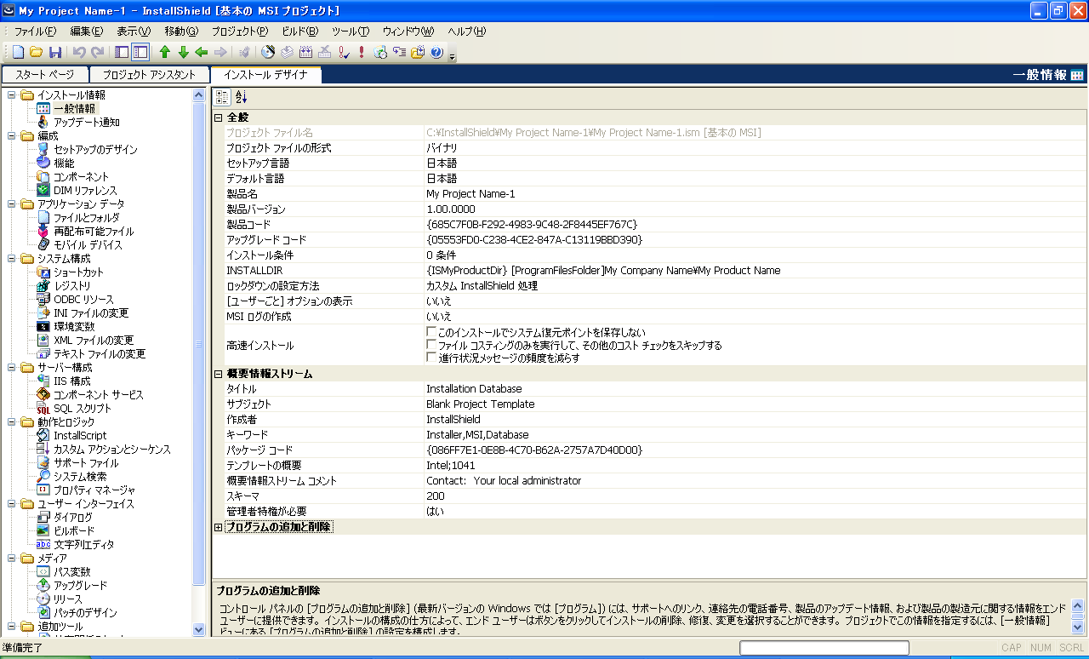
InstallShieldLecture
PROCESS 13:一般情報(1)
・デフォルトのセットアップ言語を日本語以外にする場合はここで設定する
・製品名はこのインストーラの名前を設定する
・製品バージョンはこのアプリケーションパッケージのバージョンを指定する
・製品コードとアップグレードコードは自動で生成される。 (※別途Excel等で管理するのが良い)
・インストールディレクトリを設定する
・インストーラや”プログラムの追加と削除”で表示される名前を設定する
・インストーラもしくはアプリケーションの作成者を設定する。インストーラや”プログラムの追加と削除”で表示される。
・パッケージコードは自動で生成される。
(※別途Excel等で管理するのが良い)
・このインストーラが何なのかを説明するコメントを設定する。
インストーラのコンテキストメニューから参照される。

